Slide 1
M01 인체일반생물학과 기초세포생물학
소화계 요약: 소화·흡수·간의 역할
The Digestive System: Digestion, Absorption and the Role of the Liver
M01-W01-L03 · 1부
전체 13절 가운데 7절
1주 3회

Slide 2
GOALS 학습목표
1. 소화계의 네 가지 기본 기능을 정의하고 소화관을 한 줄의 관으로 보는 관점이 무엇을 설명하는지 쓴다.
2. 소화관 벽의 네 층을 안에서 밖으로 순서대로 쓰고 각 층의 기능을 지목한다.
3. 소화관 운동의 두 양식을 구분하고 장 신경계가 중추 신경과 독립적으로 작동하는 근거를 든다.
4. 위에서 일어나는 소화를 염산 분비 기전과 pepsin 활성화 과정으로 설명하고 위가 스스로 소화되지 않는 이유를 쓴다.
5. 탄수화물·단백질·지질이 각각 어느 효소에 의해 어디에서 어떤 단위까지 분해되는지 표로 정리한다.
6. 지질 소화가 다른 영양소와 근본적으로 다른 점을 설명하고 담즙산과 micelle의 역할을 쓴다.
7. 소장 점막의 표면적 확대 장치를 세 층위로 설명하고 각 영양소의 흡수 기전을 수송체 수준에서 구분한다.
8. 간의 혈액 공급이 이중인 이유를 설명하고 간이 수행하는 대사·해독·합성·배설 기능을 사례와 함께 쓴다.
9. 담즙의 구성과 enterohepatic circulation을 설명하고 담즙 흐름이 막힐 때 생기는 결과를 예측한다.
10. 소화계 호르몬 네 가지의 분비 자극과 표적 작용을 구분한다.
M01-W01-L03 · 소화계 요약: 소화·흡수·간의 역할 2

Slide 3
PREREQ 선수지식
• M01-W01-L01 순환계 요약 — hepatic portal system, 모세혈관 교환
• M01-W01-L02 호흡계 요약 — 확산과 분압, 표면적과 교환 효율
• 생체분자의 기본 분류 (탄수화물, 단백질, 지질)
M01-W01-L03 · 소화계 요약: 소화·흡수·간의 역할 3

Slide 4
OUTLINE 강의 구성
1. 1. 소화계가 해결하는 문제와 네 가지 기능
2. 2. 소화관 벽의 네 층과 운동
3. 3. 위: 염산 분비와 단백질 소화의 시작
4. 4. 세 영양소의 소화: 효소와 생성물
5. 5. 지질 소화: 담즙산과 micelle
6. 6. 소장의 흡수: 표면적과 수송체
7. 7. 간: 이중 혈액 공급과 네 가지 기능 범주
M01-W01-L03 · 소화계 요약: 소화·흡수·간의 역할 4

Slide 5
01 1. 소화계가 해결하는 문제와 네 가지 기능
• 사람이 먹는 것은 다른 생물의 몸이다. 쌀의 녹말, 고기의 단백질, 기름의 triacylglycerol은 모두 거대 분자이며, 이대로는 세포막을 통과할 수 없다. 그러므로 소화계가 해결해야 하는 문제는 분명하다. 거대 분자를 흡수 가능한 작은 단위로 분해하고, 그것을 혈액으로 옮기는 것이다.
• 소화계의 기능은 네 가지로 정리된다.
• 운동(motility): 음식을 섞고 아래로 밀어 보낸다. 분해 효소와 접촉하는 면적을 늘리고 흡수 부위에 적절한 시간 머물게 한다.
• 분비(secretion): 소화 효소, 염산, 중탄산, 담즙, 점액, 물을 소화관 내로 내보낸다. 하루 약 7 L에 이른다.
• 소화(digestion): 거대 분자를 가수분해해 단위체로 만든다.
• 흡수(absorption): 단위체와 물, 전해질, 비타민을 소화관 상피를 지나 혈액이나 림프로 옮긴다.
• 여기서 중요한 관점이 하나 있다. 소화관의 내부, 즉 lumen은 해부학적으로 몸의 바깥이다. 입에서 항문까지는 하나의 긴 관이고, 몸은 그 관을 둘러싼 도넛과 같다. 음식이 소화관 안에 있는 동안은 아직 몸 안으로 들어온 것이 아니며, 상피를 통과해 혈액에 닿는 순간 비로소 흡수된 것이다.
• 이 관점이 설명하는 것이 두 가지 있다. 첫째, 소화관 상피는 외부 환경과 직접 닿는 장벽(barrier) 이므로 점액, 빠른 세포 교체, 풍부한 면역 조직을 갖추고 있다. 소화관에 몸 전체 면역 세포의 상당 부분이 모여 있는 이유다. 둘째, 소화관 안의 소화는 세포 밖에서 일어나므로 효소를 lumen으로 분비해야 하며, 그 효소가 분비 세포 자신을 분해하지 않도록 비활성 전구체(zymogen) 형태로 내보내야 한다.
• 소화관은 다음 순서로 이어진다. 입 → 식도 → 위 → 소장(duodenum, jejunum, ileum) → 대장(colon, rectum) → 항문. 여기에 소화액을 만들어 보내는 부속 기관으로 침샘, 간, 담낭, 췌장이 붙는다.
M01-W01-L03 · 소화계 요약: 소화·흡수·간의 역할 5

Slide 6
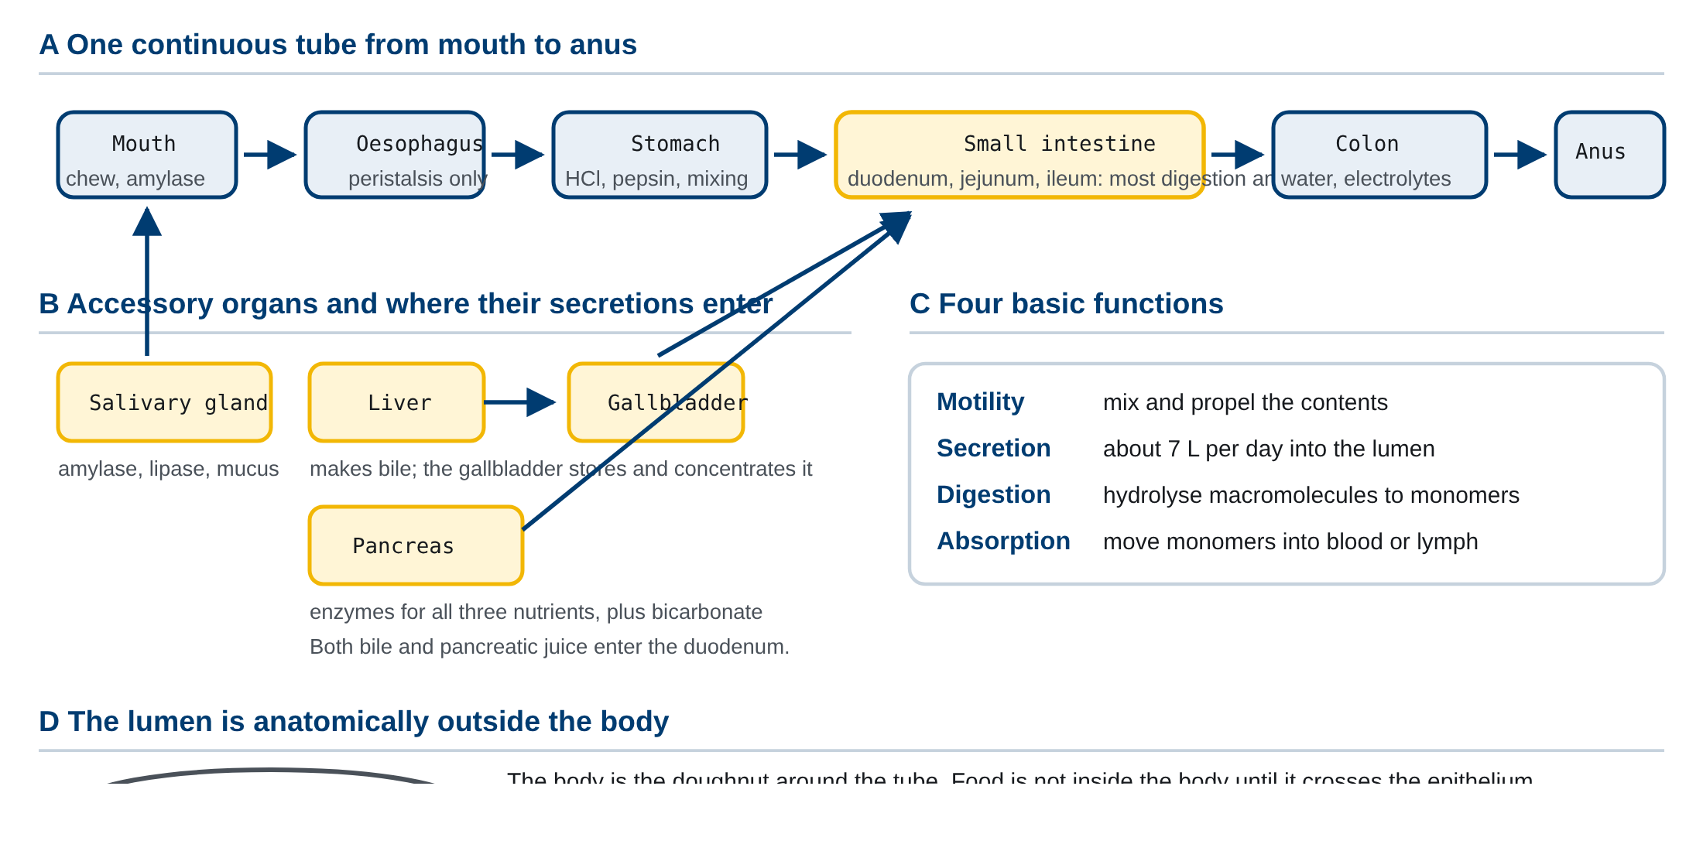
01 1. 소화계가 해결하는 문제와 네 가지 기능
소화관의 전체 구조와 각 구간의 역할, 부속 기관의 분비물이 들어오는 위치, 그리고 소화관 lumen이 해부학적으로 몸 바깥이라는 관점을 함께 보인다.
M01-W01-L03 · 소화계 요약: 소화·흡수·간의 역할 6
Notes:
소화관의 전체 구조와 각 구간의 역할, 부속 기관의 분비물이 들어오는 위치, 그리고 소화관 lumen이 해부학적으로 몸 바깥이라는 관점을 함께 보인다.

Slide 7
02 2. 소화관 벽의 네 층과 운동
• 소화관 벽은 입에서 항문까지 같은 네 층 구조를 유지하며, 구간에 따라 각 층의 두께와 세부 모양만 달라진다. 안에서 밖으로 순서대로 다음과 같다.
• 1. 점막(mucosa): lumen과 닿는 층이다. 상피(흡수와 분비를 담당), 그 아래의 lamina propria(혈관, 림프관, 면역 세포), 얇은 muscularis mucosae로 이루어진다. 2. 점막하층(submucosa): 굵은 혈관과 림프관, 그리고 submucosal plexus(Meissner 신경얼기) 가 있다. 이 신경얼기는 주로 분비와 국소 혈류를 조절한다. 3. 근육층(muscularis externa): 안쪽의 circular muscle과 바깥쪽의 longitudinal muscle 두 층으로 되어 있고, 그 사이에 myenteric plexus(Auerbach 신경얼기) 가 있다. 이 신경얼기는 주로 운동을 조절한다. 4. 외막(serosa 또는 adventitia): 바깥을 싸는 결합조직 층이다.
• 두 종류의 근육이 직각으로 배치되어 있다는 점이 운동 양식을 결정한다. Circular muscle이 수축하면 관이 좁아지고, longitudinal muscle이 수축하면 관이 짧아진다. 두 작용의 조합으로 두 가지 운동이 만들어진다.
• 연동(peristalsis): 음식 덩어리의 위쪽에서 circular muscle이 수축하고 아래쪽에서는 이완해, 덩어리를 아래로 밀어 보낸다. 추진(propulsion) 을 담당한다.
• 분절 운동(segmentation): 여러 지점에서 circular muscle이 번갈아 수축해 내용물을 앞뒤로 흔든다. 추진은 거의 없고 혼합(mixing) 을 담당한다. 소장에서 주된 운동 양식이다.
• 운동과 분비를 조절하는 신경 체계가 장 신경계(enteric nervous system) 다. 위의 두 신경얼기를 합친 것이며, 뉴런 수가 약 1억 개로 척수의 뉴런 수와 비슷하다. 장 신경계가 특별한 이유는 중추 신경과 연결이 끊겨도 독자적으로 작동한다는 점이다. 감각 뉴런(lumen의 팽창, pH, 화학 조성을 감지), 중간 뉴런, 운동 뉴런(근육과 분비 세포에 작용)의 완전한 회로를 자체적으로 갖추고 있기 때문이다. 이 때문에 장 신경계를 제2의 뇌라 부르기도 한다.
• 중추 신경의 조절은 이 자체 회로를 조율하는 방식으로 작동한다. 부교감신경(주로 vagus nerve)은 운동과 분비를 촉진하고, 교감신경은 억제한다. 소화가 쉴 때 활발해지고 긴장 상태에서 억제되는 양상이 여기서 나온다.
M01-W01-L03 · 소화계 요약: 소화·흡수·간의 역할 7

Slide 8
02 2. 소화관 벽의 네 층과 운동
임상 연계 임상 연계 Hirschsprung 질환에서는 발생 과정에서 신경능 세포가 대장의 끝부분까지 이동하지 못해 그 구간에 장 신경계 뉴런이 없다. 해당 구간이 이완하지 못하고 수축한 채 머물러 내용물이 통과하지 못하고, 그 위쪽 대장이 심하게 늘어난다. 신생아기의 변 배출 지연과 복부 팽만으로 나타나며 진단은 생검으로 신경 세포 부재를 확인하는 것이다.
M01-W01-L03 · 소화계 요약: 소화·흡수·간의 역할 8

Slide 9
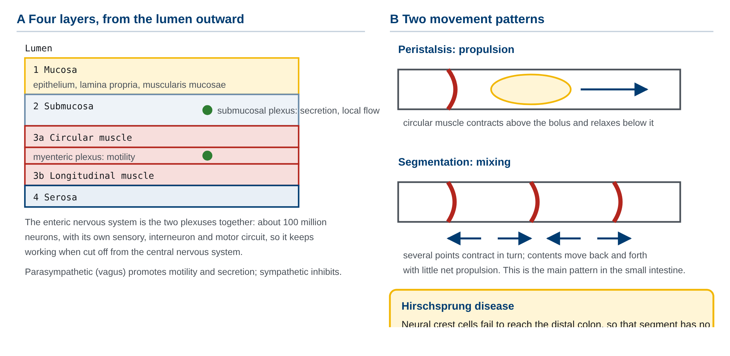
02 2. 소화관 벽의 네 층과 운동
소화관 벽의 네 층 구조와 두 신경얼기의 위치, 그리고 circular·longitudinal 근육의 배치가 만드는 연동 운동과 분절 운동의 차이.
M01-W01-L03 · 소화계 요약: 소화·흡수·간의 역할 9
Notes:
소화관 벽의 네 층 구조와 두 신경얼기의 위치, 그리고 circular·longitudinal 근육의 배치가 만드는 연동 운동과 분절 운동의 차이.

Slide 10
03 3. 위: 염산 분비와 단백질 소화의 시작
• 입에서 시작하는 소화는 침의 amylase가 녹말을 조금 분해하는 정도이며, 음식이 입에 머무는 시간이 짧아 기여가 크지 않다. 실질적인 화학적 소화는 위에서 시작된다.
• 위의 점막에는 gastric gland가 있고 네 종류의 세포가 각각 다른 것을 분비한다.
• Parietal cell: 염산(HCl)과 intrinsic factor를 분비한다.
• Chief cell: pepsinogen을 분비한다.
• Mucous cell: 점액과 중탄산을 분비한다.
• G cell (주로 위의 아래쪽): 호르몬 gastrin을 분비한다.
• 염산 분비 기전은 다음과 같다. Parietal cell 안에서 carbonic anhydrase가 CO₂와 H₂O로부터 H₂CO₃을 만들고, 이것이 H⁺과 HCO₃⁻로 나뉜다. H⁺은 세포의 lumen 쪽 막에 있는 H⁺/K⁺-ATPase(proton pump) 가 ATP를 써서 lumen으로 퍼낸다. 이것이 1차 능동수송이며, lumen의 pH를 1~2까지 낮춘다. 세포 안쪽 막에서는 HCO₃⁻이 혈액으로 나가고 Cl⁻이 들어오며, 들어온 Cl⁻이 lumen 쪽으로 따라 나가 HCl이 완성된다. 혈액으로 나간 HCO₃⁻ 때문에 식후에 정맥혈의 pH가 일시적으로 올라가는 현상(alkaline tide)이 생긴다.
• 염산이 하는 일은 세 가지다. 첫째, pepsinogen을 pepsin으로 활성화한다. 둘째, pepsin이 작용하기에 적절한 산성 환경을 만든다. 셋째, 음식과 함께 들어온 미생물을 죽인다.
• Pepsin의 활성화는 자가촉매(autocatalysis) 의 예다. 염산이 pepsinogen의 일부를 잘라 처음 몇 개의 pepsin을 만들면, 그 pepsin이 다른 pepsinogen을 잘라 더 많은 pepsin을 만든다. 이 방식은 효소를 비활성 형태로 안전하게 저장하면서도 필요한 순간에 빠르게 대량 활성화할 수 있게 한다.
• 그렇다면 위는 왜 스스로 소화되지 않는가. 이 질문에 대한 답이 점막 방어(mucosal barrier) 이고, 네 가지 장치가 함께 작동한다.
• 1. 점액층: 두꺼운 점액이 상피 표면을 덮어 pepsin이 접근하지 못하게 한다. 2. 중탄산 분비: 점액층 안에 HCO₃⁻이 들어 있어 점액 안쪽의 pH를 중성에 가깝게 유지한다. Lumen의 pH가 2일 때 상피 표면의 pH는 7에 가깝다. 3. 단단한 상피 결합: Tight junction이 산이 세포 사이로 스며드는 것을 막는다. 4. 빠른 세포 교체: 위 상피는 3~5일마다 전부 교체된다. 손상된 세포가 빨리 치워진다. 5. Prostaglandin: 점액과 중탄산 분비를 촉진하고 점막 혈류를 유지한다.
• 이 다섯 장치 가운데 어느 것이 무너지면 점막이 손상되고 궤양이 생긴다.
M01-W01-L03 · 소화계 요약: 소화·흡수·간의 역할 10

Slide 11
03 3. 위: 염산 분비와 단백질 소화의 시작
임상 연계 임상 연계 비스테로이드성 항염증제(NSAID)는 cyclooxygenase를 억제해 prostaglandin 합성을 막는다. 소염·진통 효과는 염증 부위의 prostaglandin이 줄기 때문이지만, 같은 작용이 위 점막의 prostaglandin도 줄여 점액·중탄산 분비와 점막 혈류를 떨어뜨린다. 이것이 NSAID가 위궤양을 일으키는 기전이다. Helicobacter pylori 감염은 또 다른 주요 원인이며, 이 세균은 urease로 암모니아를 만들어 주변 산을 중화하면서 점막에 자리 잡는다.
M01-W01-L03 · 소화계 요약: 소화·흡수·간의 역할 11

Slide 12
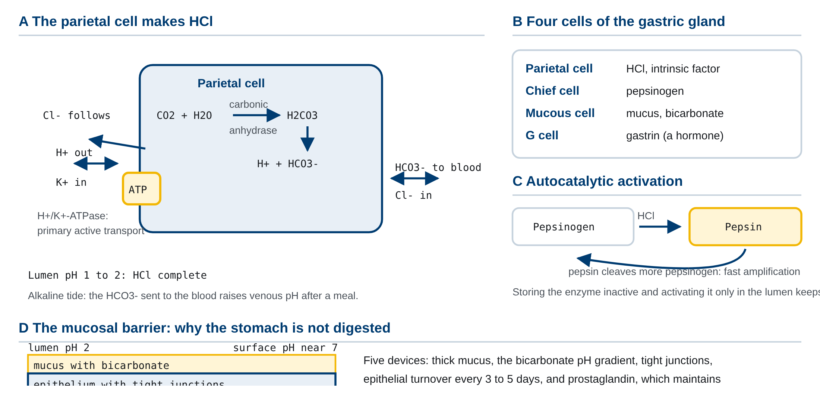
03 3. 위: 염산 분비와 단백질 소화의 시작
Parietal cell의 염산 분비 기전과 위 점막 방어 장치. H+/K+-ATPase에 의한 능동수송, chloride shift, pepsinogen의 자가촉매 활성화, 그리고 점액·중탄산 층이 만드는 pH 기울기를 함께 보인다.
M01-W01-L03 · 소화계 요약: 소화·흡수·간의 역할 12
Notes:
Parietal cell의 염산 분비 기전과 위 점막 방어 장치. H+/K+-ATPase에 의한 능동수송, chloride shift, pepsinogen의 자가촉매 활성화, 그리고 점액·중탄산 층이 만드는 pH 기울기를 함께 보인다.

Slide 13
04 4. 세 영양소의 소화: 효소와 생성물
• 화학적 소화는 모두 가수분해(hydrolysis) 반응이며, 영양소마다 담당 효소와 분해 단계가 다르다.
• 탄수화물. 식사의 주된 탄수화물은 녹말(starch)이며 glucose가 α-1,4와 α-1,6 결합으로 이어진 중합체다. 침과 췌장의 α-amylase가 α-1,4 결합을 잘라 maltose, maltotriose, α-limit dextrin까지 분해한다. 여기서 끝이 아니다. 최종 분해는 소장 상피의 미세융모 막에 붙어 있는 효소들이 담당한다. Maltase, sucrase, lactase, isomaltase가 각각 이당류를 단당류로 자른다. 이들은 분비되지 않고 막에 고정되어 있으므로 막 소화(membrane digestion) 라 부르며, 생성된 단당류가 바로 옆의 수송체로 들어가는 이점이 있다.
• 흡수되는 단위는 glucose, galactose, fructose의 세 단당류다. Cellulose는 glucose가 β-1,4 결합으로 이어져 있고 사람은 이 결합을 자를 효소가 없으므로 소화되지 않으며, 식이 섬유로 대장까지 간다.
• 단백질. 위에서 pepsin이 시작하고, 소장에서 췌장 효소가 이어받는다. 췌장은 세 종류의 endopeptidase(trypsin, chymotrypsin, elastase: 사슬 내부를 자른다)와 exopeptidase(carboxypeptidase: 끝에서 하나씩 자른다)를 모두 비활성 zymogen 형태로 분비한다.
• 활성화 순서가 중요하다. 소장 상피의 enteropeptidase(enterokinase) 가 trypsinogen을 trypsin으로 바꾸고, 그 trypsin이 나머지 모든 zymogen을 활성화한다. 즉 trypsin이 활성화 연쇄의 방아쇠다. 췌장이 자신의 효소에 소화되지 않는 이유는 효소를 비활성 형태로 분비하고, 활성화 효소가 췌장이 아니라 소장에 있기 때문이다. 췌장은 추가로 trypsin inhibitor도 분비한다.
• 최종 흡수 단위는 아미노산과 di-, tripeptide다. 작은 peptide도 수송체로 흡수되며 세포 안에서 아미노산으로 분해된다.
• 지질. 지질 소화는 다음 절에서 따로 다룬다. 다른 영양소와 근본적으로 다른 문제를 안고 있기 때문이다.
M01-W01-L03 · 소화계 요약: 소화·흡수·간의 역할 13

Slide 14
04 4. 세 영양소의 소화: 효소와 생성물
영양소 | 시작 부위 | 주요 효소 | 작용 부위 | 흡수 단위
탄수화물 | 입 | α-amylase | 입, 소장 lumen | —
 |  | maltase, sucrase, lactase | 미세융모 막 | glucose, galactose, fructose
단백질 | 위 | pepsin (HCl이 활성화) | 위 | —
 |  | trypsin, chymotrypsin, elastase | 소장 lumen | —
 |  | carboxypeptidase, aminopeptidase | 소장 lumen, 막 | 아미노산, di·tripeptide
지질 | 소장 | 췌장 lipase + colipase | micelle 표면 | 지방산, monoacylglycerol
핵산 | 소장 | nuclease, nucleotidase | 소장 | nucleoside, 염기, 당
M01-W01-L03 · 소화계 요약: 소화·흡수·간의 역할 14

Slide 15
04 4. 세 영양소의 소화: 효소와 생성물
임상 연계 임상 연계 급성 췌장염은 zymogen이 췌장 안에서 조기 활성화되어 췌장 자신을 소화하는 질환이다. 담석이 췌관을 막거나 알코올이 분비를 교란할 때 생기며, trypsinogen이 췌장 안에서 trypsin으로 바뀌면 연쇄 활성화가 일어난다. 혈액에서 amylase와 lipase가 올라가는 것으로 확인한다.
시험에서 가려내는 지점 시험에서 가려내는 지점 소화 효소의 결핍이 어느 영양소에서 먼저 드러나는지가 갈린다. 탄수화물과 단백질은 소화 경로가 여럿이어서(타액과 췌장 amylase, 위 pepsin과 췌장 protease, 솔가장자리 효소) 하나가 빠져도 보완된다. 지질은 사실상 췌장 lipase 하나에 의존하므로 췌장 외분비 기능이 떨어지면 지방변이 가장 먼저 나타난다. 췌장 기능이 정상의 약 10% 아래로 떨어져야 증상이 나타난다는 예비력도 함께 기억한다. 또 하나 자주 묻는 것은 활성화의 출발점이다. 췌장은 모두 비활성 zymogen으로 내보내고, 소장 상피의 enteropeptidase가 trypsinogen을 trypsin으로 바꾸는 단 한 번의 절단이 나머지 모든 zymogen을 연쇄적으로 활성화한다. 그래서 enteropeptidase 결핍은 단백질 소화 전체를 무너뜨린다.
M01-W01-L03 · 소화계 요약: 소화·흡수·간의 역할 15

Slide 16
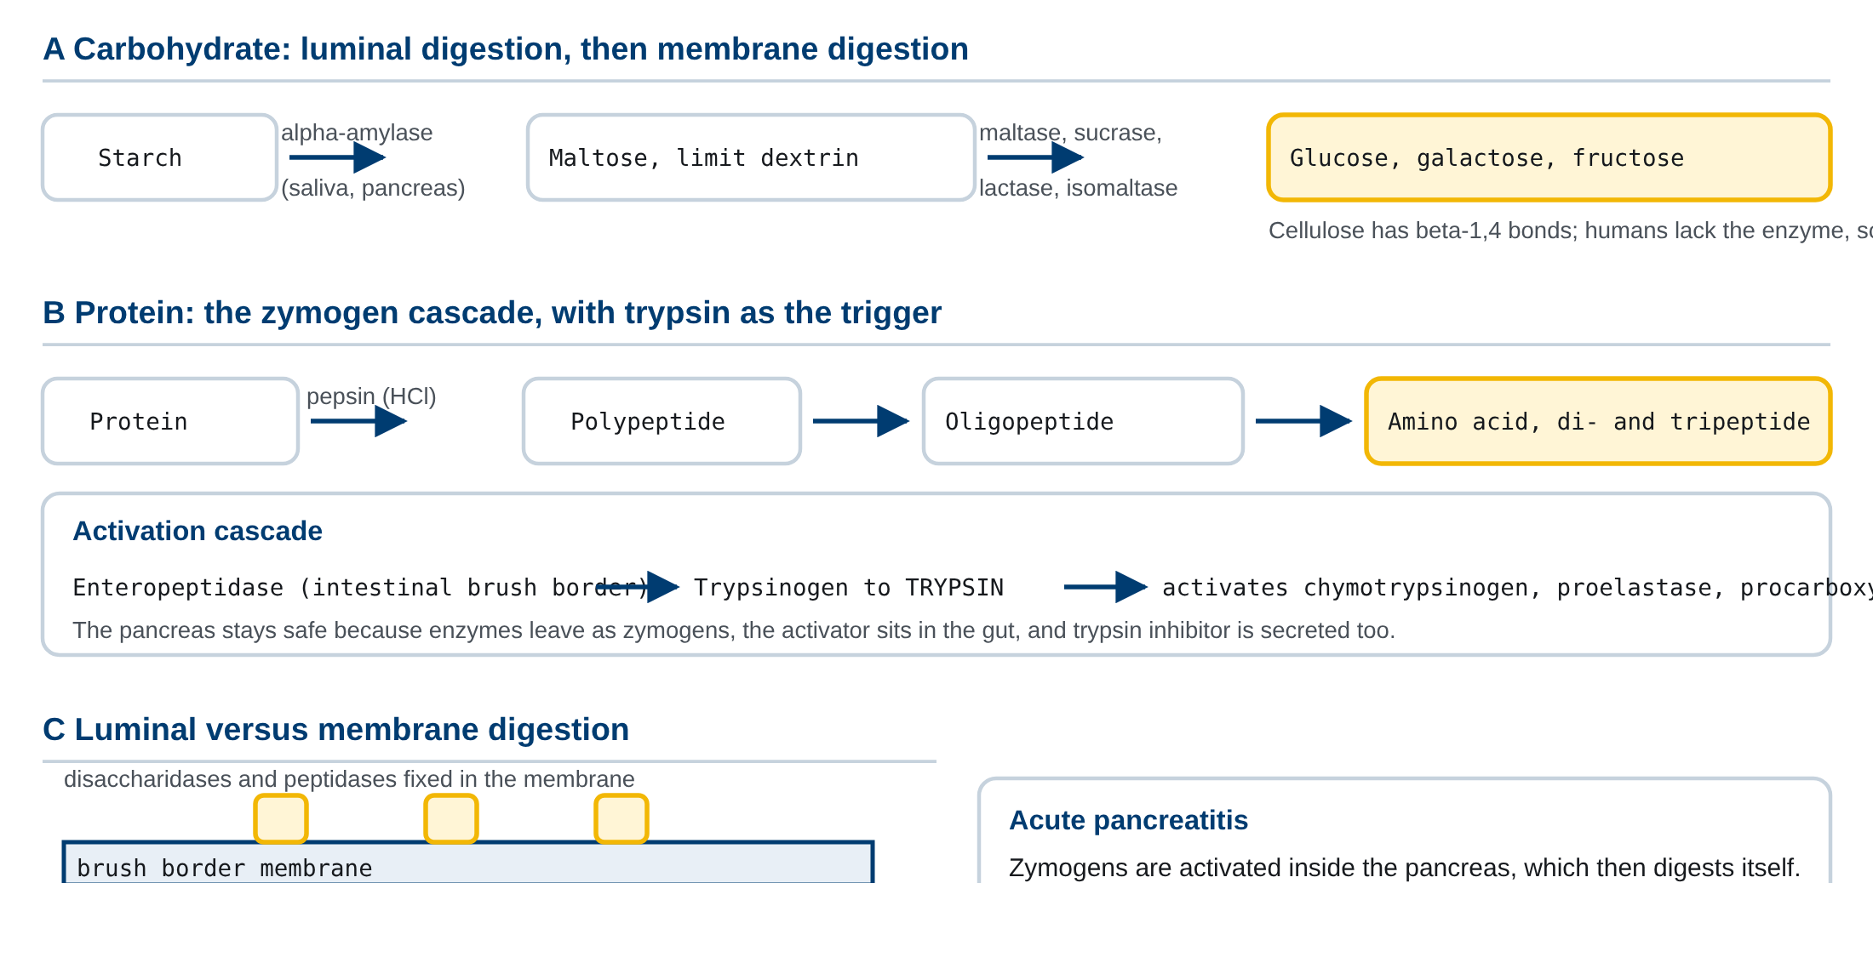
04 4. 세 영양소의 소화: 효소와 생성물
세 영양소의 소화 단계와 각 단계를 담당하는 효소. lumen 소화와 막 소화의 구분, zymogen 활성화 연쇄에서 trypsin의 위치, 그리고 각 영양소의 최종 흡수 단위를 함께 보인다.
M01-W01-L03 · 소화계 요약: 소화·흡수·간의 역할 16
Notes:
세 영양소의 소화 단계와 각 단계를 담당하는 효소. lumen 소화와 막 소화의 구분, zymogen 활성화 연쇄에서 trypsin의 위치, 그리고 각 영양소의 최종 흡수 단위를 함께 보인다.

Slide 17
04 4. 세 영양소의 소화: 효소와 생성물
시험에서 가려내는 지점 시험에서 가려내는 지점 위산 분비를 막는 약의 작용 지점이 갈린다. 벽세포는 histamine(H₂), gastrin(CCK-B), acetylcholine(M₃) 세 자극을 받고 세 경로가 모두 마지막에 H⁺/K⁺-ATPase로 모인다. 따라서 H₂ 차단제는 한 갈래만 막아 부분적이고, proton pump 억제제는 공통 종착점을 막아 더 강하다. Gastrin이 벽세포를 직접 자극하는 것보다 enterochromaffin-like 세포에서 histamine을 내게 하는 간접 경로가 더 크다는 점도 자주 묻는다. 그래서 H₂ 차단제가 gastrin 자극성 분비까지 상당 부분 억제한다.
M01-W01-L03 · 소화계 요약: 소화·흡수·간의 역할 17

Slide 18
05 5. 지질 소화: 담즙산과 micelle
• 지질 소화가 다른 영양소와 다른 점은 단순하다. 지질은 물에 녹지 않는다. 소화 효소는 물에 녹아 있고 반응은 수용액에서 일어나야 하는데, 지질은 큰 방울로 뭉쳐 있어 효소가 닿을 수 있는 표면이 전체 질량에 비해 턴없이 작다. 따라서 지질 소화에는 분해 이전에 표면적을 늘리는 단계가 먼저 필요하다.
• 이 문제를 해결하는 것이 담즙산(bile acid) 이다. 담즙산은 간이 cholesterol로부터 만드는 분자로, 한쪽 면은 물과 친하고 다른 쪽 면은 지질과 친한 구조를 가진다. 이 성질 덕분에 지질 방울의 표면에 들어가 방울을 잘게 쪼개고 다시 뭉치지 않게 유지한다. 큰 방울 하나가 수많은 작은 방울로 나뉘면 같은 질량에서 표면적이 크게 늘어난다. 이 과정이 emulsification이다.
• 표면적이 확보되면 췌장 lipase가 작용한다. Lipase는 triacylglycerol의 1번과 3번 위치의 ester 결합을 잘라 두 개의 지방산과 하나의 2-monoacylglycerol을 만든다. 그런데 담즙산이 방울 표면을 덮고 있으면 lipase가 기질에 닿지 못하는 문제가 생긴다. 이를 해결하는 것이 colipase로, lipase와 담즙산 사이를 연결해 lipase를 기질 표면에 고정한다.
• 분해된 지방산과 monoacylglycerol은 여전히 물에 녹지 않는다. 이들을 상피 표면까지 운반하는 장치가 micelle이다. 담즙산이 수십 개 모여 물과 친한 면을 밖으로, 지질과 친한 면을 안으로 향한 공 모양 구조를 만들고, 그 안쪽에 지방산, monoacylglycerol, cholesterol, 지용성 비타민을 담는다. Micelle은 물에 분산되므로 미세융모 사이의 수층(unstirred water layer)을 통과해 상피 막에 닿을 수 있다.
• 상피 표면에서 micelle은 내용물을 풀어놓고, 풀려난 지방산과 monoacylglycerol은 농도기울기를 따라 막을 지나 세포 안으로 들어간다. 담즙산 자신은 흡수되지 않고 lumen에 남아 다음 micelle을 만드는 데 재사용되며, 회장에 이르러서야 수송체로 흡수된다.
• 세포 안에서는 다시 조립이 일어난다. 지방산과 monoacylglycerol이 매끈한 ER에서 triacylglycerol로 재합성되고, 여기에 cholesterol, phospholipid, apolipoprotein B-48이 결합해 chylomicron이 된다. Chylomicron은 너무 커서 모세혈관으로 들어갈 수 없으므로 lacteal이라 부르는 림프관으로 들어가고, 흉관을 거쳐 정맥으로 합류한다. 다른 영양소가 hepatic portal system을 거쳐 간으로 먼저 가는 것과 달리, 지질은 간을 거치지 않고 바로 전신으로 간다.
M01-W01-L03 · 소화계 요약: 소화·흡수·간의 역할 18

Slide 19
05 5. 지질 소화: 담즙산과 micelle
핵심 정리 지질 소화를 외울 때 순서는 네 단계다. 표면적 확보(emulsification) → 분해(lipase + colipase) → 운반(micelle) → 재조립과 수송(chylomicron, 림프). 각 단계가 지질이 물에 녹지 않는다는 하나의 제약에서 나왔다.
임상 연계 임상 연계 담즙 흐름이 막히거나 췌장 외분비 기능이 떨어지면 지질이 흡수되지 않아 변에 지방이 섞여 나온다(steatorrhea). 동시에 지용성 비타민 A, D, E, K의 흡수도 함께 떨어진다. Micelle이 이들의 운반 수단이기 때문이다. 비타민 K 부족으로 응고 인자 합성이 떨어져 출혈 경향이 나타나는 것이 그 결과 가운데 하나다.
M01-W01-L03 · 소화계 요약: 소화·흡수·간의 역할 19

Slide 20
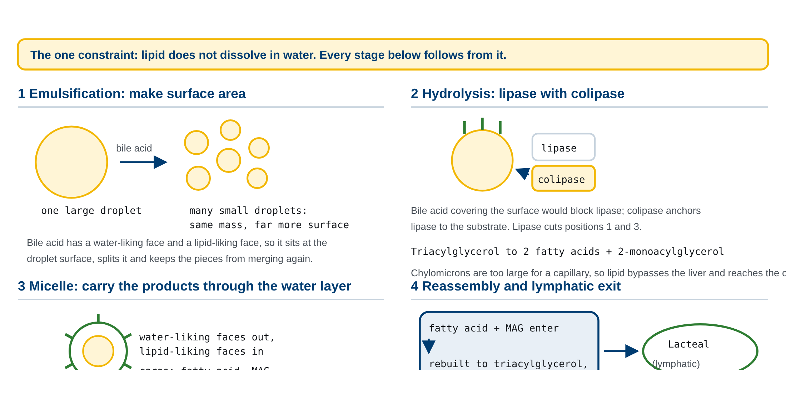
05 5. 지질 소화: 담즙산과 micelle
지질 소화의 네 단계. 담즙산에 의한 emulsification, lipase와 colipase의 작용, micelle이 수층을 통과해 운반하는 과정, 그리고 세포 안에서 chylomicron으로 재조립되어 림프관으로 들어가는 경로.
M01-W01-L03 · 소화계 요약: 소화·흡수·간의 역할 20
Notes:
지질 소화의 네 단계. 담즙산에 의한 emulsification, lipase와 colipase의 작용, micelle이 수층을 통과해 운반하는 과정, 그리고 세포 안에서 chylomicron으로 재조립되어 림프관으로 들어가는 경로.

Slide 21
06 6. 소장의 흡수: 표면적과 수송체
• 흡수의 대부분은 소장에서 일어난다. 소장이 흡수에 유리한 첫 번째 이유는 표면적이고, 세 층위의 장치가 겹쳐 작용한다.
• 1. 주름(plica circularis): 점막이 둥글게 접혀 표면적을 약 3배로 늘린다. 2. 융모(villus): 주름 표면에 손가락 모양 돌기가 돋아 표면적을 약 10배로 늘린다. 3. 미세융모(microvillus): 상피세포의 lumen 쪽 막이 다시 수없이 돋아 표면적을 약 20배로 늘린다. 미세융모가 모인 모습을 brush border라 한다.
• 세 장치를 합하면 단순한 관에 비해 표면적이 약 600배로 늘어 총 약 200 m²가 된다. 호흡계에서 폐포가 표면적을 늘려 확산량을 확보한 것과 같은 설계다.
• 각 융모의 중심에는 모세혈관과 림프관(lacteal)이 들어와 있어 흡수된 물질을 바로 거두어 간다. 융모 사이의 깊은 틈(crypt)에는 줄기세포가 있어 상피를 계속 새로 만든다. 소장 상피는 3~5일마다 전부 교체되며, 몸에서 가장 빠르게 분열하는 조직 가운데 하나다. 항암 화학요법이 소화기 점막 손상을 일으키는 이유가 여기에 있다.
• 흡수 기전은 영양소마다 다르다.
• Glucose와 galactose: 미세융모 막의 SGLT1이 Na⁺와 함께 들여온다. Na⁺의 농도기울기를 이용하는 2차 능동수송이며, 그 기울기는 세포 안쪽 막의 Na⁺/K⁺-ATPase가 ATP를 써서 유지한다. 세포 안으로 들어온 glucose는 안쪽 막의 GLUT2를 통해 확산으로 혈액 쪽으로 나간다.
• Fructose: 미세융모 막의 GLUT5를 통한 촉진 확산으로 들어오고, GLUT2로 나간다. 능동수송이 아니다.
• 아미노산: 여러 종류의 Na⁺ 공동수송체가 성질별로 나누어 흡수한다. Di-, tripeptide는 H⁺ 기울기를 쓰는 PepT1이 흡수한다.
• 지방산과 monoacylglycerol: 지질에 녹으므로 농도기울기를 따라 막을 지난다.
• 물: 능동수송되지 않는다. 용질 흡수가 만든 삼투압 차를 따라 물이 뒤따라 이동한다. 하루 약 9 L가 소화관에 들어오고 그 가운데 약 8.4 L가 소장에서, 약 0.5 L가 대장에서 흡수되어 변으로 약 0.1 L만 나간다.
• 철과 칼슘: 필요량에 따라 흡수량이 조절된다. 칼슘은 vitamin D가 만든 수송 단백질을 통해, 철은 ferroportin과 hepcidin의 조절을 통해 흡수된다.
• Vitamin B12: 위의 parietal cell이 분비한 intrinsic factor와 결합한 뒤에야 회장에서 수용체를 통해 흡수된다.
• 대장의 역할은 다르다. 대장은 영양소를 거의 흡수하지 않고 물과 전해질을 흡수해 내용물을 굳히며, 장내 세균이 식이 섬유를 발효해 만든 짧은 사슬 지방산과 일부 비타민(K, 일부 B군)을 흡수한다.
M01-W01-L03 · 소화계 요약: 소화·흡수·간의 역할 21

Slide 22
06 6. 소장의 흡수: 표면적과 수송체
임상 연계 임상 연계 SGLT1이 Na⁺와 glucose를 함께 들여오고 물이 그 뒤를 따른다는 사실이 경구 수분 보충액(oral rehydration solution)의 근거다. 설사로 수분을 잃은 환자에게 소금과 당을 함께 녹인 물을 먹이면, Na⁺–glucose 공동수송이 작동해 물 흡수가 회복된다. 둘 가운데 하나만 주면 효과가 크게 떨어진다. 단순하지만 수많은 생명을 구한 치료법이다.
M01-W01-L03 · 소화계 요약: 소화·흡수·간의 역할 22

Slide 23
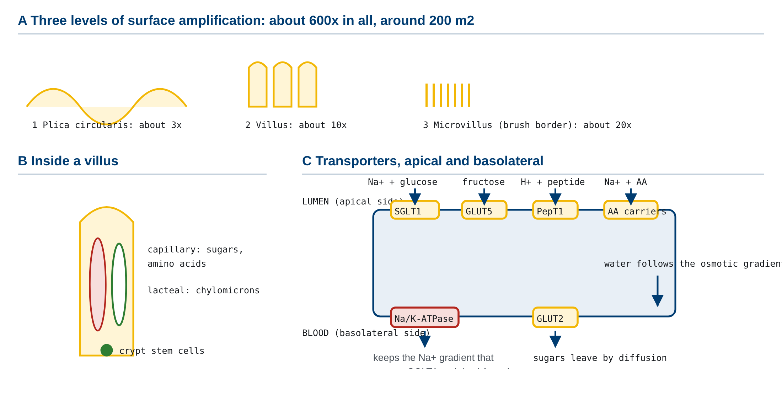
06 6. 소장의 흡수: 표면적과 수송체
소장의 표면적 확대 세 층위와 융모의 구조, 그리고 각 영양소의 흡수 수송체. SGLT1·GLUT2·GLUT5·PepT1의 배치와 Na+/K+-ATPase가 만드는 기울기, 그리고 물이 삼투압을 따라 이동하는 경로를 함께 보인다.
M01-W01-L03 · 소화계 요약: 소화·흡수·간의 역할 23
Notes:
소장의 표면적 확대 세 층위와 융모의 구조, 그리고 각 영양소의 흡수 수송체. SGLT1·GLUT2·GLUT5·PepT1의 배치와 Na+/K+-ATPase가 만드는 기울기, 그리고 물이 삼투압을 따라 이동하는 경로를 함께 보인다.

Slide 24
07 7. 간: 이중 혈액 공급과 네 가지 기능 범주
• 간은 소화계의 부속 기관이지만 하는 일의 범위가 소화에 그치지 않는다. 간을 이해하는 출발점은 혈액 공급이 이중이라는 사실이다.
• Hepatic portal vein: 간 혈류의 약 75%를 공급한다. 소화관에서 흡수된 물질을 그대로 실어 온 정맥혈이다. 산소는 적지만 영양소와 흡수된 독성 물질이 들어 있다.
• Hepatic artery: 약 25%를 공급한다. 산소가 풍부한 동맥혈이다.
• 두 혈류가 간의 기능 단위인 lobule 안에서 섞여 중심 정맥으로 흐른다. 이 배치의 의미는 소화관에서 흡수된 모든 것이 전신으로 가기 전에 간을 반드시 한 번 지난다는 점이다. 이를 first-pass 효과라 하며, 영양소를 저장·가공하고 독성 물질을 처리하는 기회를 준다. 경구로 복용한 약물의 상당 부분이 간에서 먼저 대사되어 효과가 줄어드는 현상도 같은 구조에서 나온다.
• 간의 기능은 네 범주로 정리된다.
• 대사(metabolism). 간은 혈당 조절의 중심이다. 식후에는 흡수된 glucose를 glycogen으로 저장하고, 공복에는 glycogen을 분해해 glucose를 내보내며, 더 긴 공복에는 아미노산과 glycerol로부터 glucose를 새로 만든다. 지질 대사에서는 지방산 산화, ketone body 생성, cholesterol 합성, lipoprotein 조립을 담당한다. 단백질 대사에서는 아미노산의 탈아미노화와 그 결과 생긴 암모니아의 처리를 담당한다.
• 합성(synthesis). 혈장 단백질의 대부분을 간이 만든다. Albumin(교질삼투압의 주된 담당), 응고 인자 대부분, 수송 단백질(transferrin, ceruloplasmin), 보체 단백질이 모두 간에서 나온다.
• 해독(detoxification). 두 단계로 진행된다. 제1상 반응은 주로 cytochrome P450 계열이 담당하는 산화·환원·가수분해로, 물질에 반응성 있는 기를 붙인다. 제2상 반응은 거기에 glucuronic acid, sulfate, glutathione 같은 수용성 분자를 붙여(conjugation) 물에 잘 녹게 만들고 담즙이나 소변으로 내보낼 수 있게 한다. 암모니아 처리도 해독에 해당하며, 간은 urea cycle로 암모니아를 요소로 바꿔 신장이 배출하게 한다.
• 배설(excretion). 수용성 물질은 신장이 소변으로 내보낼 수 있지만, 지질에 녹는 물질은 그렇지 못하다. 간은 이들을 담즙에 실어 소화관으로 내보낸다. Bilirubin과 과잉 cholesterol이 대표적인 예다.
M01-W01-L03 · 소화계 요약: 소화·흡수·간의 역할 24

Slide 25
07 7. 간: 이중 혈액 공급과 네 가지 기능 범주
임상 연계 임상 연계 간 기능이 떨어지면 네 범주가 모두 함께 나빠진다. Albumin 합성 저하로 교질삼투압이 떨어져 부종과 ascites가 생기고, 응고 인자 부족으로 출혈 경향이 나타나고, 암모니아 처리 저하로 간성 뇌증이 생기고, bilirubin 배설 저하로 황달이 나타난다. 간경변 환자의 증상 목록이 간의 기능 목록과 거울처럼 대응한다.
M01-W01-L03 · 소화계 요약: 소화·흡수·간의 역할 25

Slide 26
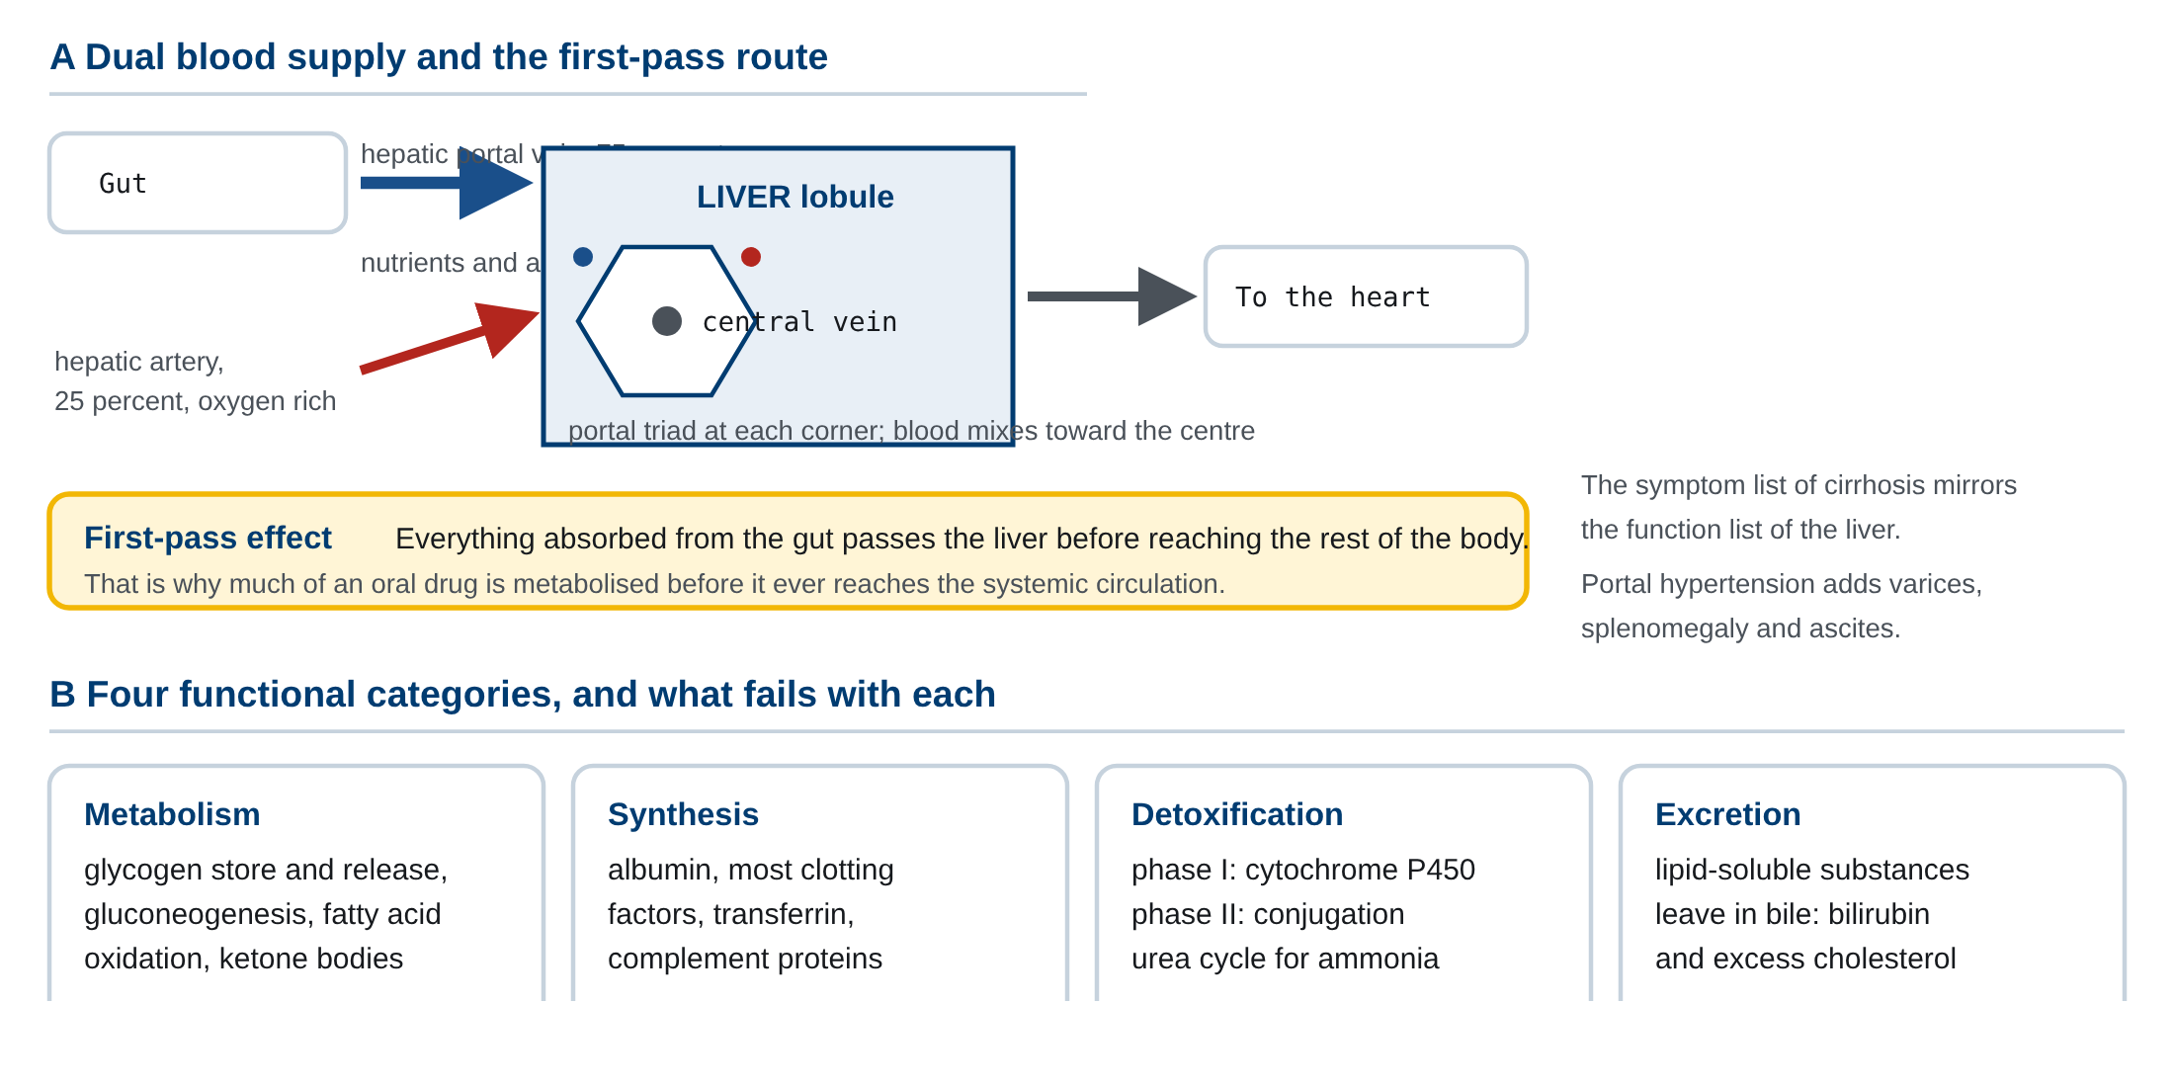
07 7. 간: 이중 혈액 공급과 네 가지 기능 범주
간의 이중 혈액 공급과 lobule 구조, 그리고 대사·합성·해독·배설 네 기능 범주. first-pass 효과의 경로와 간 기능 저하에서 각 범주가 어떤 증상으로 나타나는지를 함께 보인다.
M01-W01-L03 · 소화계 요약: 소화·흡수·간의 역할 26
Notes:
간의 이중 혈액 공급과 lobule 구조, 그리고 대사·합성·해독·배설 네 기능 범주. first-pass 효과의 경로와 간 기능 저하에서 각 범주가 어떤 증상으로 나타나는지를 함께 보인다.

Slide 27
REFERENCES 참고문헌
• Johnson LR, ed. Gastrointestinal Physiology. 9th ed. Elsevier; 2019.
• Hall JE, Hall ME. Guyton and Hall Textbook of Medical Physiology. 14th ed. Elsevier; 2021. Unit XII, Gastrointestinal Physiology.
• Boron WF, Boulpaep EL. Medical Physiology. 3rd ed. Elsevier; 2017. Section VIII, The Gastrointestinal System.
• Barrett KE. Gastrointestinal Physiology. 2nd ed. McGraw Hill; 2014.
• Costanzo LS. Physiology. 7th ed. Elsevier; 2022. Chapter 8, Gastrointestinal Physiology.
• Ferrier DR. Lippincott Illustrated Reviews: Biochemistry. 8th ed. Wolters Kluwer; 2023. Chapters 7, 15, 18, 19.
M01-W01-L03 · 소화계 요약: 소화·흡수·간의 역할 27

